Slide 1

TOÁN 10 · CHƯƠNG VII · BÀI 22
KẾT NỐI TRI THỨC VỚI CUỘC SỐNG
CHƯƠNG I
CHƯƠNG VII. PHƯƠNG PHÁP TỌA ĐỘ TRONG MẶT PHẲNG
§19. Phương trình đường thẳng
§20. Vị trí tương đối giữa hai đường thẳng. Góc và khoảng cách
§21. Đường tròn trong mặt phẳng tọa độ
§22. Ba đường conic
Bài tập cuối chương VII

Slide 2

TOÁN 10 · CHƯƠNG VII · BÀI 22
KẾT NỐI TRI THỨC VỚI CUỘC SỐNG
CHƯƠNG I
CHƯƠNG VII. PHƯƠNG PHÁP TỌA ĐỘ TRONG MẶT PHẲNG
TOÁN
22
BA ĐƯỜNG CONIC
➉
1
ELIP
2
HYPEBOL
3
PARABOL
4
MỘT SỐ ỨNG DỤNG CỦA BA ĐƯỜNG CONIC

Slide 3
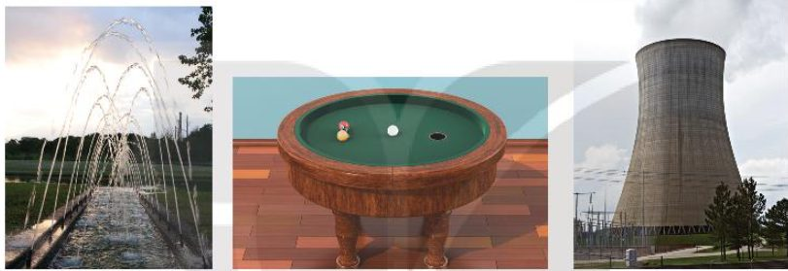
TOÁN 10 · CHƯƠNG VII · BÀI 22
KẾT NỐI TRI THỨC VỚI CUỘC SỐNG
Trong thực tế, em có thể bắt gặp nhiều hình ảnh ứng với các đường elip (ellipse), hypebol (hyperbola), parabol (parabola), gọi chung là ba đường conic. Được phát hiện và nghiên cứu từ thời Hy Lạp cổ đại, nhưng các ứng dụng phong phú và quan trọng của các đường conic chỉ được phát hiện trong những thế kỉ gần đây, khởi đầu là định luật nổi tiếng của Kepler (Johnnes Kepler, 1571 – 1630) về quỹ đạo của các hành tinh trong hệ Mặt Trời. Để có thể tiếp tục câu chuyện thú vị này, ta cần tìm hiểu kĩ hơn, đặc biệt là tìm phương trình đại số mô ta các đường conic.
a)
b)
c)
Hình 7.17

Slide 4
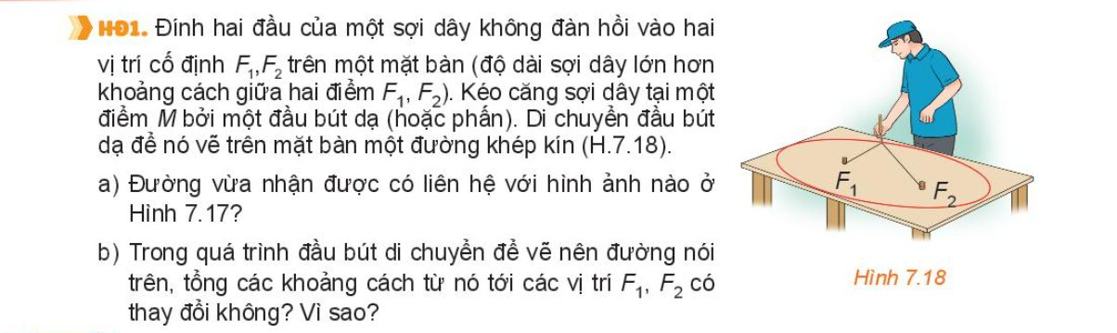


TOÁN 10 · CHƯƠNG VII · BÀI 22
KẾT NỐI TRI THỨC VỚI CUỘC SỐNG
1. ELIP
a)
b)
c)
Hình 7.17
HĐ1: Đính hai đầu của một sợi dây không đàn hồi vào hai vị trí cố định $F_{1}$, $F_{2}$ trên một mặt bàn (độ dài sợi dây lớn hơn khoảng cách giữa hai điểm $F_{1}$, $F_{2}$). Kéo căng sợi dây tại một điểm M bởi một đầu bút dạ (hoặc phấn). Di chuyển đầu bút dạ để nó vẽ trên mặt bàn một đường khép kín (H.7.18).
a) Đường vừa nhận được có liên hệ với hình ảnh nào ở Hình 7.17?
b) Trong quá trình đầu bút di chuyển để vẽ nên đường nói trên, tổng các khoảng cách từ nó tới các vị trí $F_{1}$, $F_{2}$ có thay đổi không? Vì sao?
Giải:
a) Đường vừa nhận được có liên hệ với hình ảnh b ở Hình 7.17.
b) Trong quá trình đầu bút di chuyển để vẽ nên đường nói trên, tổng các khoảng cách từ nó tới các vị trí $F_{1}$, $F_{2}$ không thay đổi. Vì độ dài sợi dây không đổi.

Slide 5
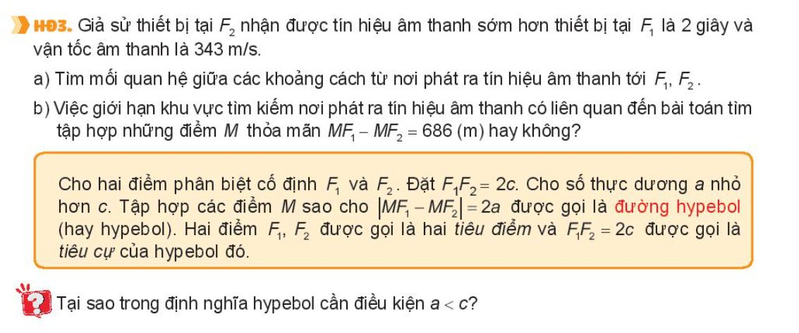

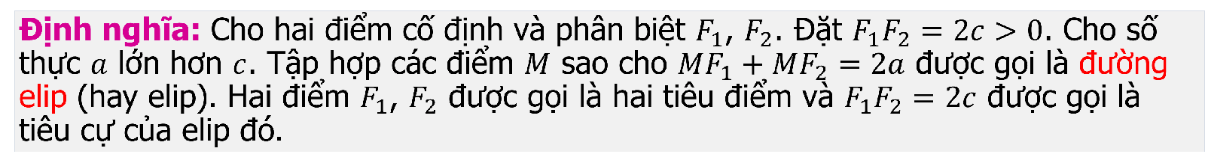
TOÁN 10 · CHƯƠNG VII · BÀI 22
KẾT NỐI TRI THỨC VỚI CUỘC SỐNG
Định nghĩa: Cho hai điểm cố định và phân biệt $F_{1}$, $F_{2}$. Đặt $F_{1}F_{2}=2c>0$. Cho số thực $a$ lớn hơn $c$. Tập hợp các điểm $M$ sao cho $MF_{1}+MF_{2}=2a$ được gọi là đường elip (hay elip). Hai điểm $F_{1}$, $F_{2}$ được gọi là hai tiêu điểm và $F_{1}F_{2}=2c$ được gọi là tiêu cự của elip đó.
Ví dụ 1: Cho lục giác đều ABCDEF. Chứng minh rằng bốn điểm B, C, E, F cùng thuộc một elip có hai tiêu điểm là A và D.
Giải:
Lục giác đều $ABCDEF$ có các cạnh bằng nhau và các góc đều có số đo là (H.7.19). Do đó, các tam giác $ABC$, $BCD$, $DEF$, $EFA$ bằng nhau (c.g.c).
Suy ra $AC=BD=DF=AE$.
Từ đó ta có: $BA+BD=CA+CD$
$=EA+ED=FA+FD>AD$.
Vậy B, C, E, F cùng thuộc một elip có hai tiêu điểm là A và D.
Tại sao trong định nghĩa elip cần điều kiện $a>c$?

Slide 6
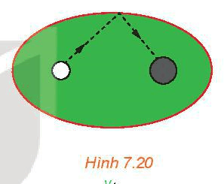
TOÁN 10 · CHƯƠNG VII · BÀI 22
KẾT NỐI TRI THỨC VỚI CUỘC SỐNG
Luyện tập 1.
Trên bàn bida hình elip có một lỗ thu bi tại một tiêu điểm (H.7.20). Nếu gậy chơi tác động đủ mạnh vào một bi đặt tại tiêu điểm còn lại của bàn, thì sau khi va vào thành bàn, bi sẽ bật lại và chạy về lỗ thu (bỏ qua các tác động phụ). Hỏi độ dài quãng đường bi lăn từ điểm xuất phát tới lỗ thu có phụ thuộc vào đường đi của bi hay không? Vì sao?
Giải:
Độ dài quãng đường bi lăn từ điểm xuất phát tới lỗ thu không phụ thuộc vào đường đi của bi. Vì tổng khoảng cách từ điểm bi va vào thành bàn đến hai tiêu điểm là không đổi.

Slide 7
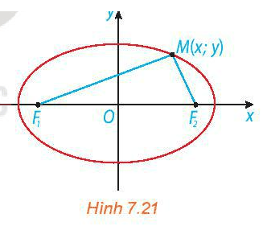


TOÁN 10 · CHƯƠNG VII · BÀI 22
KẾT NỐI TRI THỨC VỚI CUỘC SỐNG
HĐ2. Xét một elip $(E)$ với các kí hiệu như trong định nghĩa. Chọn hệ trục tọa độ $Oxy$ có gốc $O$ là trung điểm của $F_{1}F_{2}$, tia $Ox$ trùng tia $OF_{2}$ (H.7.21)
a) Nêu tọa độ của các tiêu điểm $F_{1}$, $F_{2}$.
b) Giải thích vì sao điểm thuộc elip khi và chỉ khi
$\sqrt{{\left(x+c\right)}^{2}+y^{2}}+\sqrt{{\left(x−c\right)}^{2}+y^{2}}=2a$. $\left(1\right)$
Giải:
a) Vì $F_{1}F_{2}=2c \left(c>0\right)$ nên $F_{1}=(−c;0)$ và $F_{2}=(0;c)$
b) Ta có $M(x;y)∈$ $(E)$ $⟺$ $MF_{1}+MF_{2}=2a$
⟺ $\sqrt{{\left(x+c\right)}^{2}+y^{2}}+\sqrt{{\left(x−c\right)}^{2}+y^{2}}=2a$.
Chú ý: Người ta có thể biến đổi $\left(1\right)$ về dạng $\frac{x^{2}}{a^{2}}+\frac{y^{2}}{b^{2}}=1$, với $b=\sqrt{a^{2}−c^{2}}$.

Slide 8

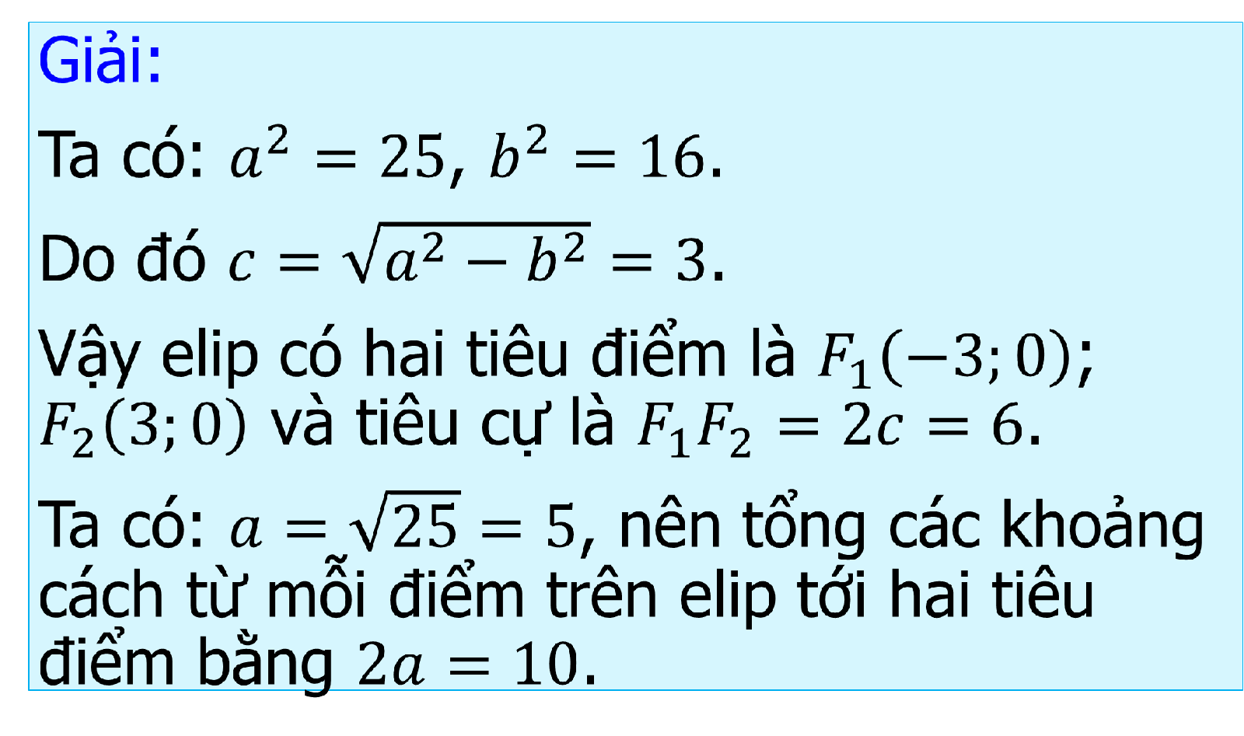
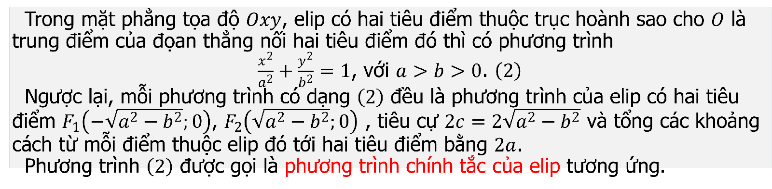
TOÁN 10 · CHƯƠNG VII · BÀI 22
KẾT NỐI TRI THỨC VỚI CUỘC SỐNG
Trong mặt phẳng tọa độ $Oxy$, elip có hai tiêu điểm thuộc trục hoành sao cho $O$ là trung điểm của đọan thẳng nối hai tiêu điểm đó thì có phương trình
$\frac{x^{2}}{a^{2}}+\frac{y^{2}}{b^{2}}=1$, với $a>b>0$. $\left(2\right)$
Ngược lại, mỗi phương trình có dạng $\left(2\right)$ đều là phương trình của elip có hai tiêu điểm $F_{1}\left(−\sqrt{a^{2}−b^{2}};0\right)$, $F_{2}\left(\sqrt{a^{2}−b^{2}};0\right)$ , tiêu cự $2c=2\sqrt{a^{2}−b^{2}}$ và tổng các khoảng cách từ mỗi điểm thuộc elip đó tới hai tiêu điểm bằng $2a$.
Phương trình $\left(2\right)$ được gọi là phương trình chính tắc của elip tương ứng.
Ví dụ 2: Cho Elip có phương trình chính tắc
$\frac{x^{2}}{25}+\frac{y^{2}}{16}=1$.
Tìm các tiêu điểm và tiêu cự của Elip.
Tính tổng các khoảng cách từ mỗi điểm trên elip tới hai tiêu điểm.
Giải:
Ta có: $a^{2}=25$, $b^{2}=16$.
Do đó $c=\sqrt{a^{2}−b^{2}}=3$.
Vậy elip có hai tiêu điểm là $F_{1}\left(−3;0\right)$; $F_{2}\left(3;0\right)$ và tiêu cự là $F_{1}F_{2}=2c=6$.
Ta có: $a=\sqrt{25}=5$, nên tổng các khoảng cách từ mỗi điểm trên elip tới hai tiêu điểm bằng $2a=10$.

Slide 9


TOÁN 10 · CHƯƠNG VII · BÀI 22
KẾT NỐI TRI THỨC VỚI CUỘC SỐNG
Luyện tập 2.
Cho Elip có phương trình chính tắc
$\frac{x^{2}}{100}+\frac{y^{2}}{64}=1$.
Tìm các tiêu điểm và tiêu cự của elip.
Giải:
Ta có: $a^{2}=100$, $b^{2}=64$.
Do đó $c=\sqrt{a^{2}−b^{2}}=6$.
Vậy elip có hai tiêu điểm là $F_{1}\left(−6;0\right)$; $F_{2}\left(6;0\right)$ và tiêu cự là $F_{1}F_{2}=2c=12$.

Slide 10
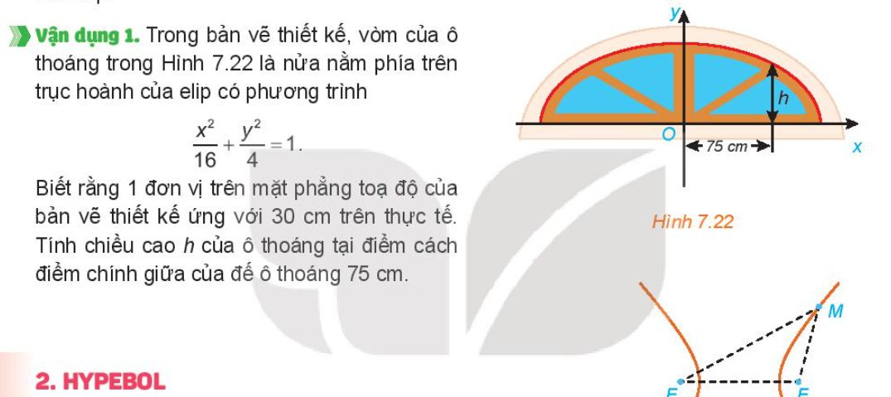


TOÁN 10 · CHƯƠNG VII · BÀI 22
KẾT NỐI TRI THỨC VỚI CUỘC SỐNG
Vận dụng 1.
Trong bản vẽ thiết kế, vòm của ô thoáng trong hình 7.22 là nửa nằm phía trên trục hoành của elip có phương trình
$\frac{x^{2}}{16}+\frac{y^{2}}{4}=1$.
Biết rằng 1 đơn vị trên mặt phẳng tọa độ của bản vẽ thiết kế ứng với 30 cm trên thực tế. Tính chiều cao h của ô thoáng tại điểm cách điểm chính giữa của đế ô thoáng 75 cm.
Giải:
Ta có: $a^{2}=16$, $b^{2}=4$ nên
$c=\sqrt{a^{2}−b^{2}}=\sqrt{16−4}=2\sqrt{3}$.
Vì $a=4$ nên khoảng cách từ O đến vị trí ngoài cùng bằng $4.30=120$cm.
Vì $b=2$ nên khoảng cách từ O đến vị trí đỉnh phía trên bằng $2.30=60$cm.
Ta có tỉ lệ
$\frac{h}{60}=\frac{120−75}{75}⇔h=\frac{45.60}{75}=36$cm.

Slide 11
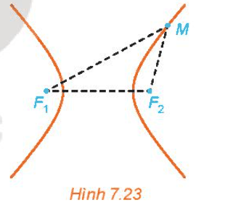

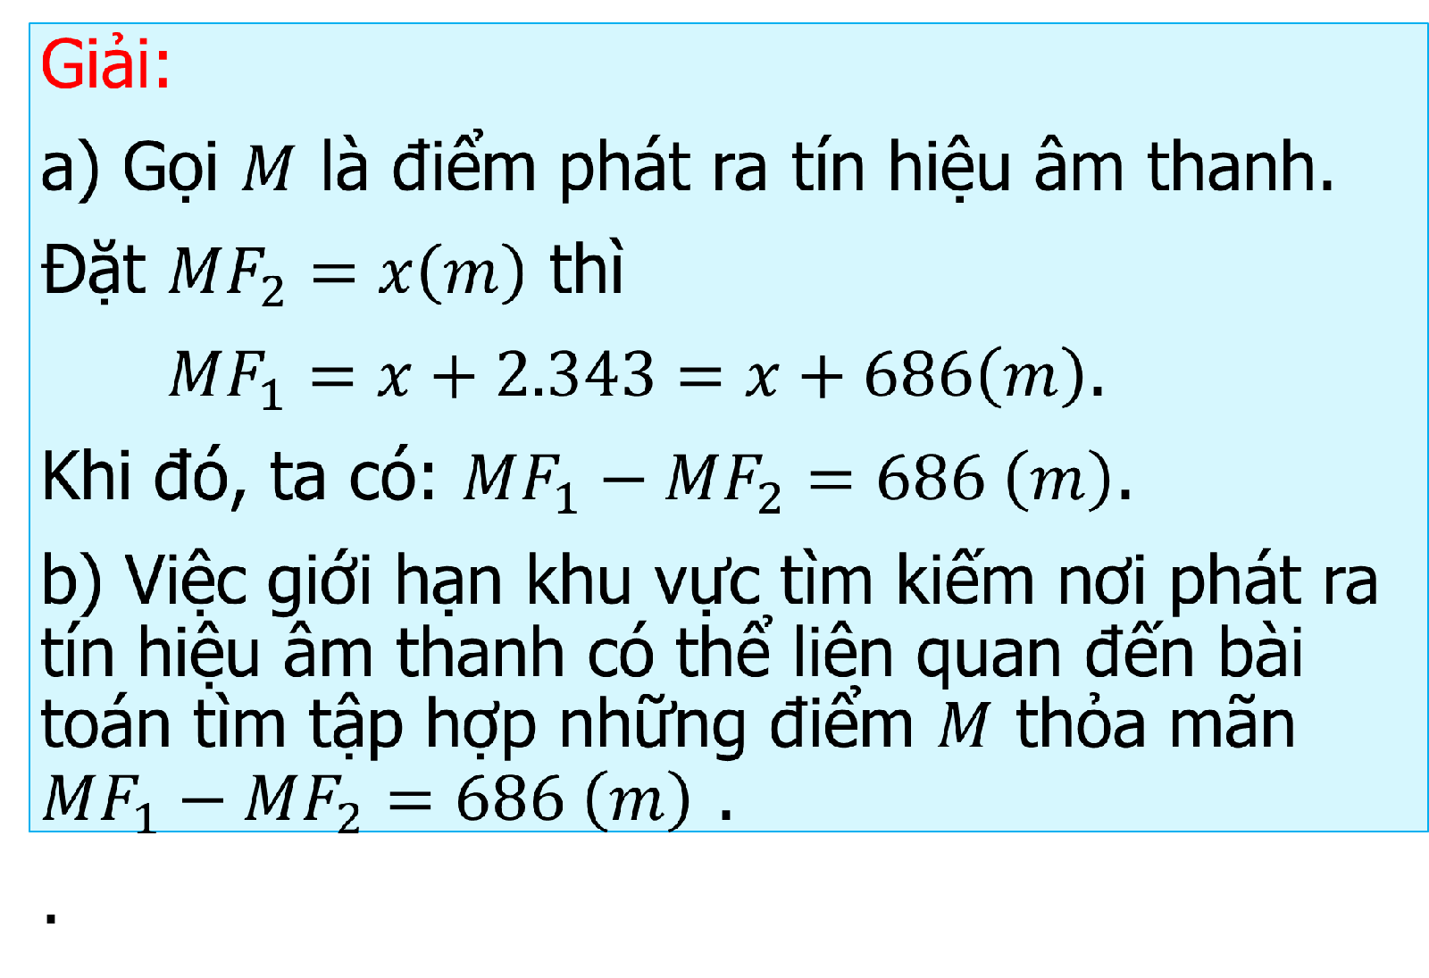
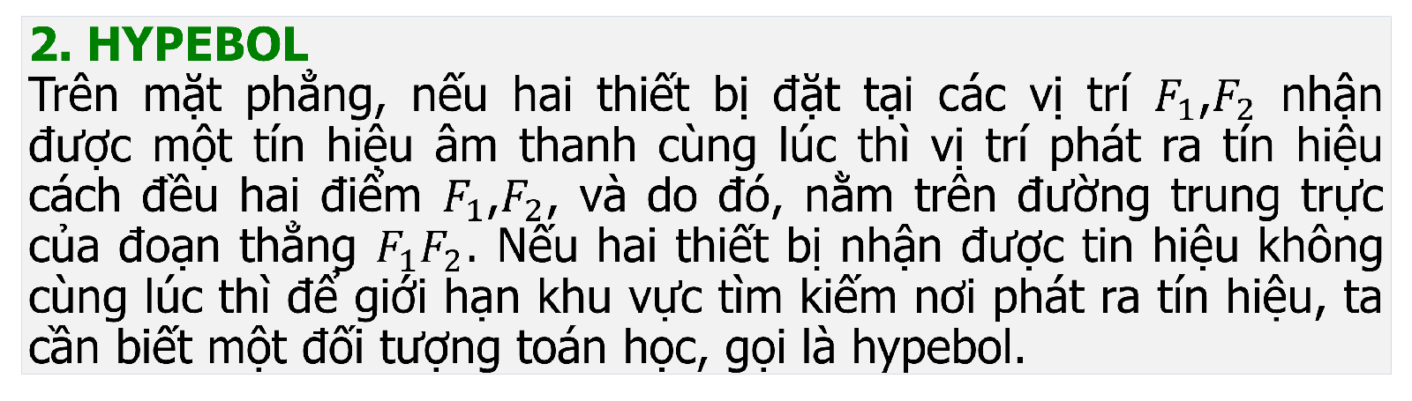
TOÁN 10 · CHƯƠNG VII · BÀI 22
KẾT NỐI TRI THỨC VỚI CUỘC SỐNG
2. HYPEBOL
Trên mặt phẳng, nếu hai thiết bị đặt tại các vị trí $F_{1}$,$F_{2}$ nhận được một tín hiệu âm thanh cùng lúc thì vị trí phát ra tín hiệu cách đều hai điểm $F_{1}$,$F_{2}$, và do đó, nằm trên đường trung trực của đoạn thẳng $F_{1}F_{2}$. Nếu hai thiết bị nhận được tin hiệu không cùng lúc thì để giới hạn khu vực tìm kiếm nơi phát ra tín hiệu, ta cần biết một đối tượng toán học, gọi là hypebol.
HĐ3: Giả sử thiết bị tại $F_{2}$ nhận được tín hiệu âm thanh sớm hơn thiết bị tại $F_{1}$ là 2 giây và vận tốc âm thanh là $343 \text{m}\text{/}\text{s}$.
a) Tìm mối liên hệ giữa các khoảng cách từ nơi phát ra tín hiệu âm thanh tới $F_{1}$,$F_{2}$.
b) Việc giới hạn khu vực tìm kiếm nơi phát ra tín hiệu âm thanh có thể liên quan đến bài toán tìm tập hợp những điểm $M$ thỏa mãn $MF_{1}−MF_{2}=686 \left(m\right)$ hay không?
Giải:
a) Gọi $M$ là điểm phát ra tín hiệu âm thanh.
Đặt $MF_{2}=x\left(m\right)$ thì
$MF_{1}=x+2.343=x+686\left(m\right)$.
Khi đó, ta có: $MF_{1}−MF_{2}=686 \left(m\right)$.
b) Việc giới hạn khu vực tìm kiếm nơi phát ra tín hiệu âm thanh có thể liên quan đến bài toán tìm tập hợp những điểm $M$ thỏa mãn $MF_{1}−MF_{2}=686 \left(m\right)$ .
.

Slide 12
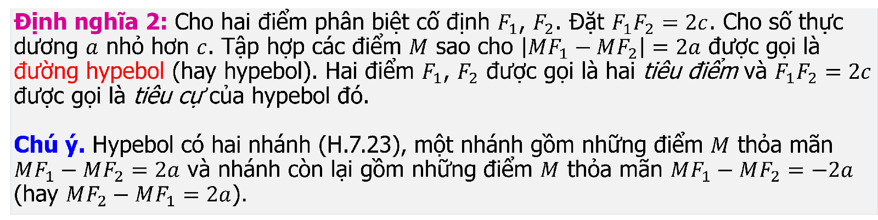
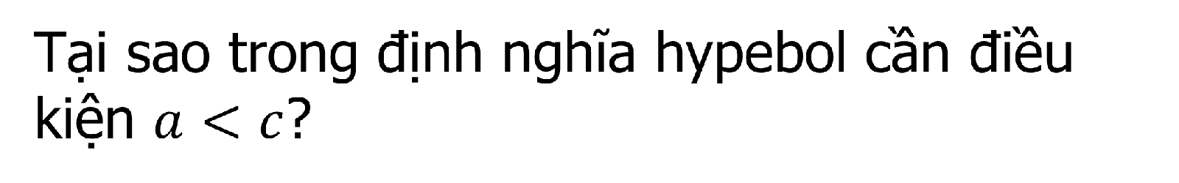
TOÁN 10 · CHƯƠNG VII · BÀI 22
KẾT NỐI TRI THỨC VỚI CUỘC SỐNG
Định nghĩa 2: Cho hai điểm phân biệt cố định $F_{1}$, $F_{2}$. Đặt $F_{1}F_{2}=2c$. Cho số thực dương $a$ nhỏ hơn $c$. Tập hợp các điểm $M$ sao cho $\left|MF_{1}−MF_{2}\right|=2a$ được gọi là đường hypebol (hay hypebol). Hai điểm $F_{1}$, $F_{2}$ được gọi là hai tiêu điểm và $F_{1}F_{2}=2c$ được gọi là tiêu cự của hypebol đó.
Chú ý. Hypebol có hai nhánh (H.7.23), một nhánh gồm những điểm $M$ thỏa mãn $MF_{1}−MF_{2}=2a$ và nhánh còn lại gồm những điểm $M$ thỏa mãn $MF_{1}−MF_{2}=−2a$ (hay $MF_{2}−MF_{1}=2a$).
Tại sao trong định nghĩa hypebol cần điều kiện $a<c$?

Slide 13
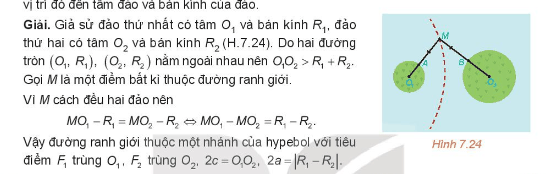

TOÁN 10 · CHƯƠNG VII · BÀI 22
KẾT NỐI TRI THỨC VỚI CUỘC SỐNG
Ví dụ 3: Trên biển có hai đảo tròn với bán kính khác nhau. Tại vùng biển giữa hai đảo đó, người ta xác định một ranh giới cách đều hai đảo, tức là, đường mà khoảng cách từ mỗi vị trí trên đó đến hai đảo là bằng nhau. Hỏi đường ranh giới đó có thuộc một nhánh của một hypebol hay không?
Chú ý. Khoảng cách từ một vị trí trên biển đến đảo hình tròn bằng hiệu của khoảng cách từ vị trí đó đến tâm đảo và bán kính của đảo.
Giải:
Giả sử đảo thứ nhất có tâm $O_{1}$ và bán kính $R_{1}$, đảo thứ hai có tâm $O_{2}$ và bán kính $R_{2}$(H.7.24). Do hai đường tròn $\left(O_{1},R_{1}\right)$, $\left(O_{2},R_{2}\right)$ nằm ngoài nhau nên $O_{1}O_{2}>R_{1}+R_{2}$. Gọi $M$ là một điểm bất kì thuộc đường ranh giới.
Vì M cách đều hai đảo nên
$MO_{1}−R_{1}=MO_{2}−R_{2}$
$⇔MO_{1}−MO_{2}=R_{1}−R_{2}$.
Vậy đường ranh giới thuộc một nhánh của hypebol với tiêu điểm $F_{1}$ trùng $O_{1}$, $F_{2}$ trùng $O_{2}$, $2c=O_{1}O_{2}$, $2a=\left|R_{1}−R_{2}\right|$.

Slide 14
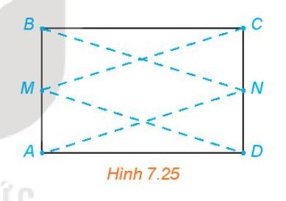


TOÁN 10 · CHƯƠNG VII · BÀI 22
KẾT NỐI TRI THỨC VỚI CUỘC SỐNG
Luyện tập 3.
Cho hình chữ nhật $ABCD$ và $M$, $N$ tương ứng là trung điểm của các cạnh $AB$, $CD$ (H.7.25). Chứng minh rằng bốn điểm $A$, $B$, $C$, $D$ cùng thuộc một hypebol có hai tiêu điểm là M và N.
Giải:
Ta có: $\left|BM−BN\right|=\left|CM−CN\right|=\left|DM−DN\right|=\left|AM−AN\right|=2a<MN=2c$ nên bốn điểm $A$, $B$, $C$, $D$ cùng thuộc một hypebol có hai tiêu điểm là $M$ và $N$.

Slide 15
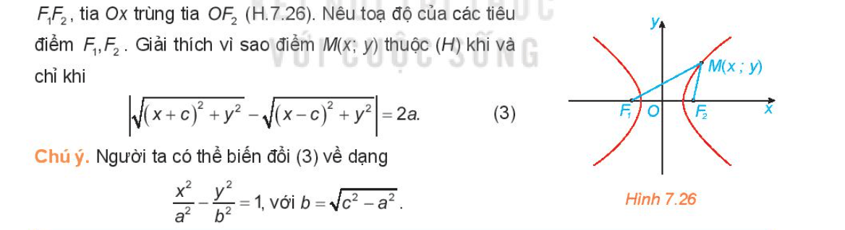


TOÁN 10 · CHƯƠNG VII · BÀI 22
KẾT NỐI TRI THỨC VỚI CUỘC SỐNG
HĐ4. Xét một hypebol (H) với các kí hiệu như trong định nghĩa. Chọn hệ trục tọa độ Oxy có gốc O là trung điểm của $F_{1}F_{2}$, tia $Ox$ trùng tia $OF_{2}$ (H.7.26). Nêu tọa độ của các tiêu điểm $F_{1}$, $F_{2}$. Giải thích vì sao điểm $M\left(x;y\right)$ thuộc (H) khi và chỉ khi
$\left|\sqrt{{\left(x+c\right)}^{2}+y^{2}}−\sqrt{{\left(x−c\right)}^{2}+y^{2}}\right|=2a$. (3)
Giải:
Giả sử $M\left(x;y\right)∈\left(H\right)$, ta có: $F_{1}\left(−c;0\right)$, $F_{2}\left(c;0\right)$, $MF_{1}=\sqrt{{\left(x+c\right)}^{2}+y^{2}}$ ,
$MF_{2}=\sqrt{{\left(x−c\right)}^{2}+y^{2}}$.
Vì $M\left(x;y\right)∈\left(H\right)$ nên $\left|MF_{1}−MF_{2}\right|=2a$ hay
$\left|\sqrt{{\left(x+c\right)}^{2}+y^{2}}−\sqrt{{\left(x−c\right)}^{2}+y^{2}}\right|=2a$.
Chú ý. Người ta có thể biến đổi (3) về dạng $\frac{x^{2}}{a^{2}}−\frac{y^{2}}{b^{2}}=1$, với $b=\sqrt{c^{2}−a^{2}}$.

Slide 16
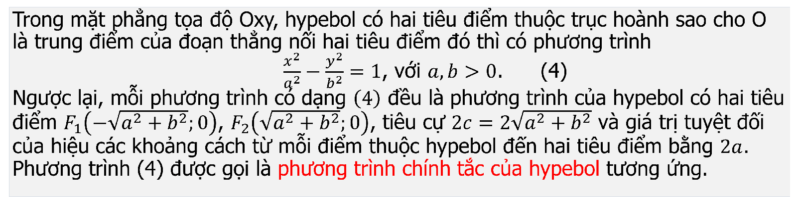
TOÁN 10 · CHƯƠNG VII · BÀI 22
KẾT NỐI TRI THỨC VỚI CUỘC SỐNG
Trong mặt phẳng tọa độ Oxy, hypebol có hai tiêu điểm thuộc trục hoành sao cho O là trung điểm của đoạn thẳng nối hai tiêu điểm đó thì có phương trình
$\frac{x^{2}}{a^{2}}−\frac{y^{2}}{b^{2}}=1$, với $a,b>0$. (4)
Ngược lại, mỗi phương trình có dạng $\left(4\right)$ đều là phương trình của hypebol có hai tiêu điểm $F_{1}\left(−\sqrt{a^{2}+b^{2}};0\right)$, $F_{2}\left(\sqrt{a^{2}+b^{2}};0\right)$, tiêu cự $2c=2\sqrt{a^{2}+b^{2}}$ và giá trị tuyệt đối của hiệu các khoảng cách từ mỗi điểm thuộc hypebol đến hai tiêu điểm bằng $2a$.
Phương trình (4) được gọi là phương trình chính tắc của hypebol tương ứng.

Slide 17
TOÁN 10 · CHƯƠNG VII · BÀI 22
KẾT NỐI TRI THỨC VỚI CUỘC SỐNG
Giải

Slide 18
TOÁN 10 · CHƯƠNG VII · BÀI 22
KẾT NỐI TRI THỨC VỚI CUỘC SỐNG

Slide 19
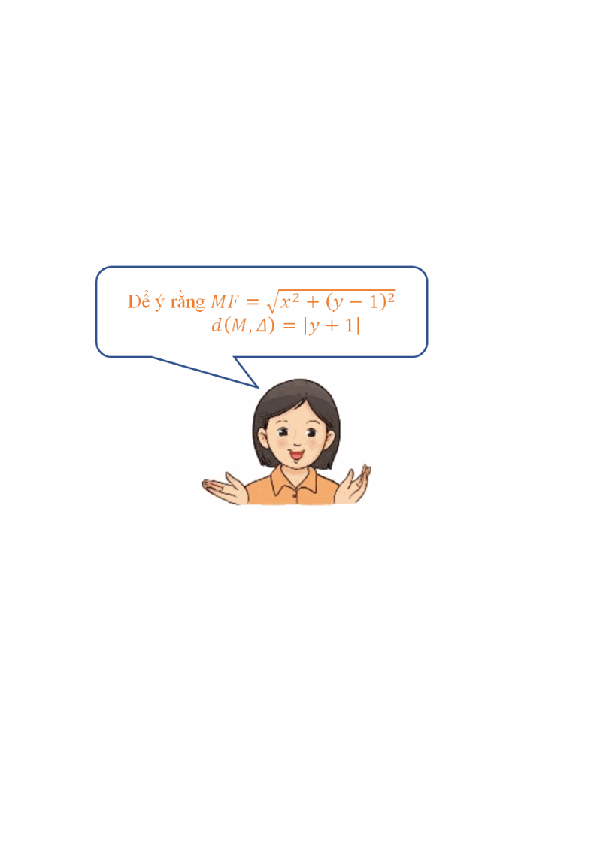
TOÁN 10 · CHƯƠNG VII · BÀI 22
KẾT NỐI TRI THỨC VỚI CUỘC SỐNG

Slide 20
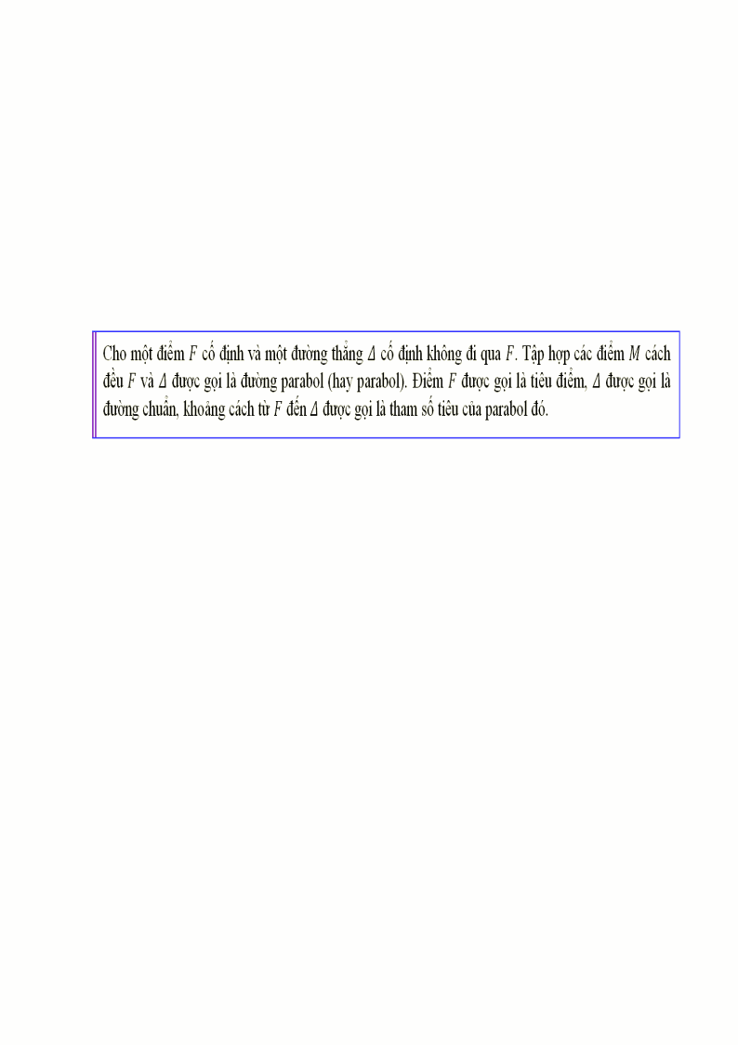
TOÁN 10 · CHƯƠNG VII · BÀI 22
KẾT NỐI TRI THỨC VỚI CUỘC SỐNG

Slide 21
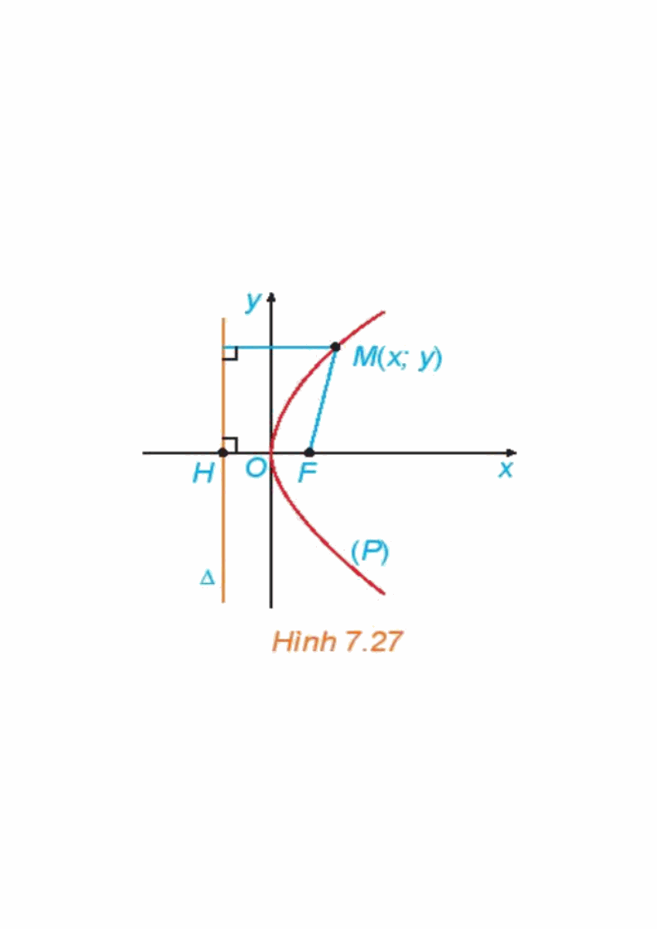
TOÁN 10 · CHƯƠNG VII · BÀI 22
KẾT NỐI TRI THỨC VỚI CUỘC SỐNG

Slide 22
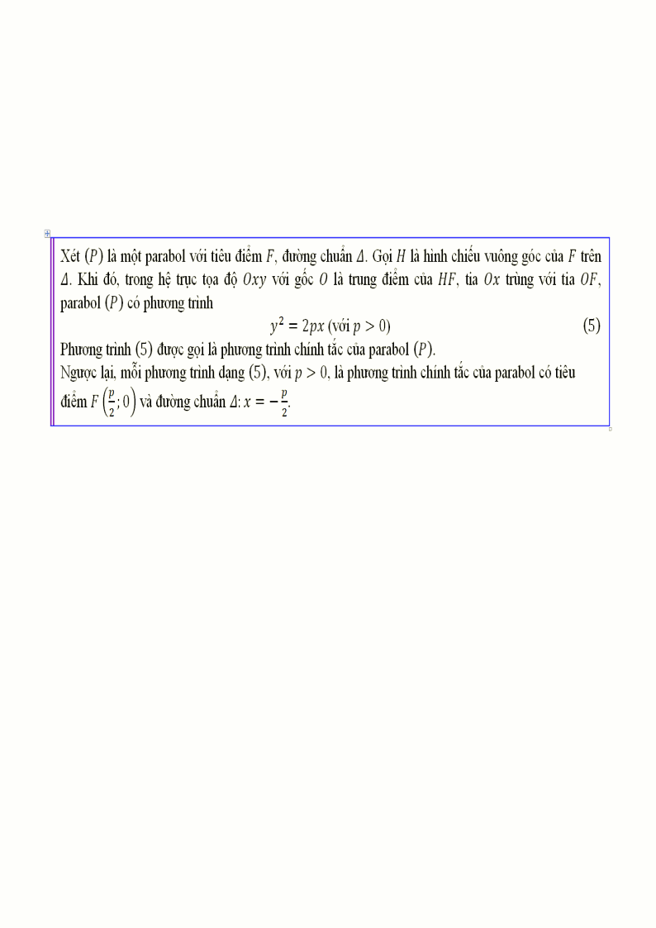
TOÁN 10 · CHƯƠNG VII · BÀI 22
KẾT NỐI TRI THỨC VỚI CUỘC SỐNG

Slide 23
TOÁN 10 · CHƯƠNG VII · BÀI 22
KẾT NỐI TRI THỨC VỚI CUỘC SỐNG

Slide 24
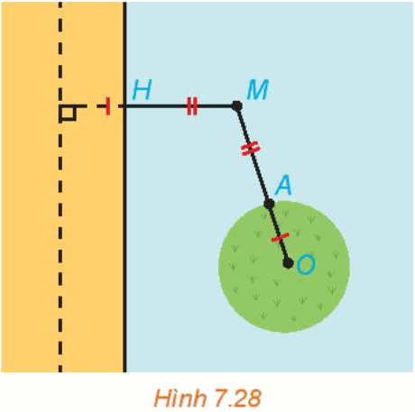
TOÁN 10 · CHƯƠNG VII · BÀI 22
KẾT NỐI TRI THỨC VỚI CUỘC SỐNG

Slide 25
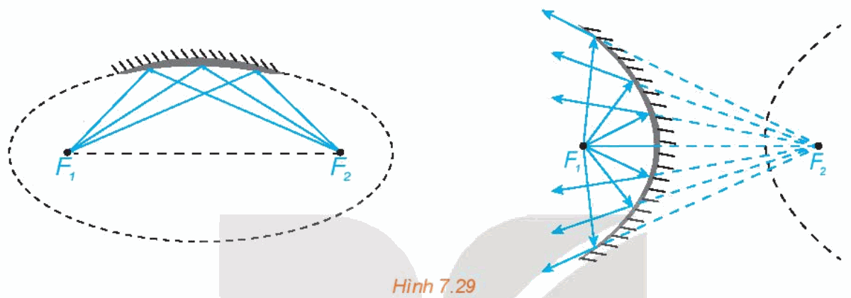
TOÁN 10 · CHƯƠNG VII · BÀI 22
KẾT NỐI TRI THỨC VỚI CUỘC SỐNG

Slide 26
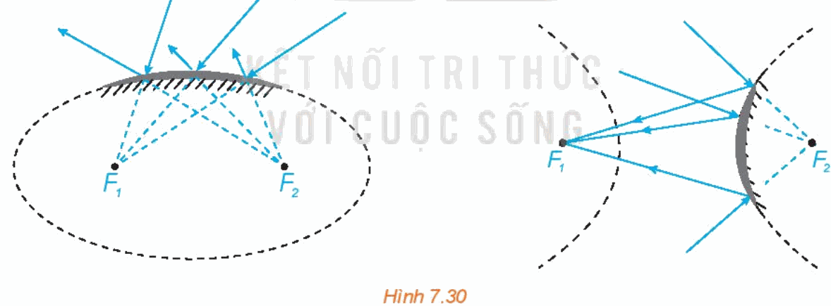
TOÁN 10 · CHƯƠNG VII · BÀI 22
KẾT NỐI TRI THỨC VỚI CUỘC SỐNG

Slide 27
TOÁN 10 · CHƯƠNG VII · BÀI 22
KẾT NỐI TRI THỨC VỚI CUỘC SỐNG

Slide 28
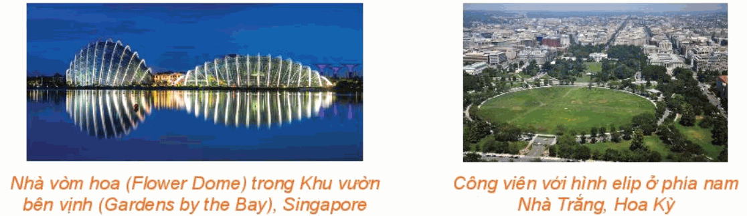
TOÁN 10 · CHƯƠNG VII · BÀI 22
KẾT NỐI TRI THỨC VỚI CUỘC SỐNG

Slide 29
TOÁN 10 · CHƯƠNG VII · BÀI 22
KẾT NỐI TRI THỨC VỚI CUỘC SỐNG

Slide 30
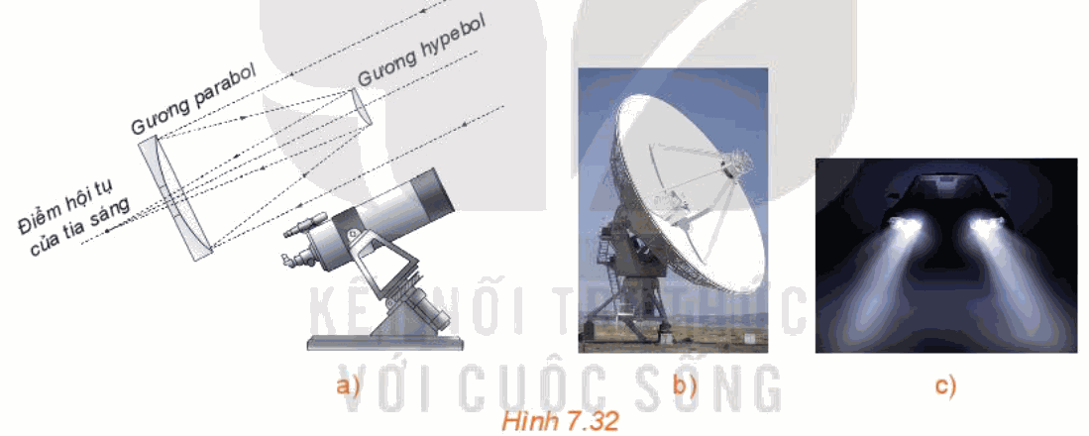
TOÁN 10 · CHƯƠNG VII · BÀI 22
KẾT NỐI TRI THỨC VỚI CUỘC SỐNG

Slide 31
TOÁN 10 · CHƯƠNG VII · BÀI 22
KẾT NỐI TRI THỨC VỚI CUỘC SỐNG

Slide 32
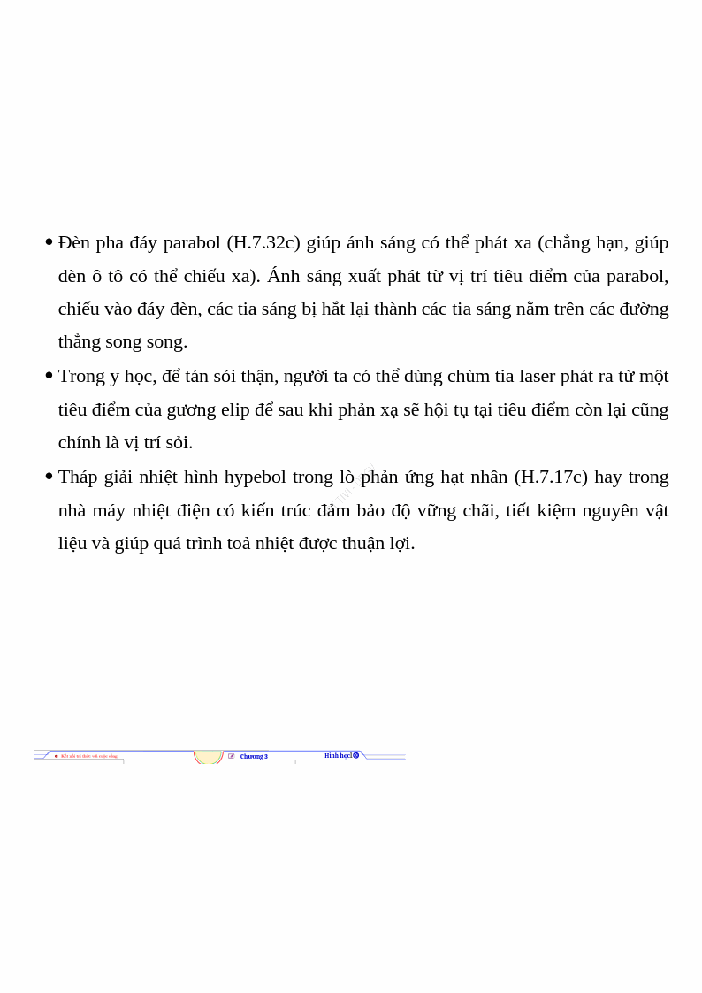
TOÁN 10 · CHƯƠNG VII · BÀI 22
KẾT NỐI TRI THỨC VỚI CUỘC SỐNG

Slide 33
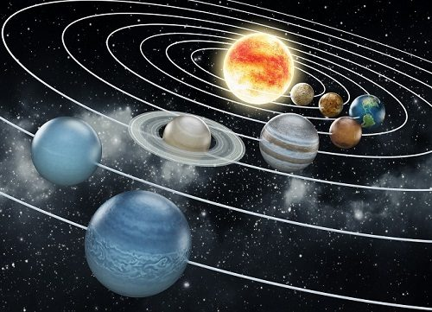
TOÁN 10 · CHƯƠNG VII · BÀI 22
KẾT NỐI TRI THỨC VỚI CUỘC SỐNG
4
MỘT SỐ ỨNG DỤNG CỦA BA ĐƯỜNG CONIC
MỘT SỐ ỨNG DỤNG
Bằng các quan sát và phân tích thiên văn, Johannes Kepler (1571 - 1630) đã đưa ra định luật nói rằng, các hành tinh trong hệ Mặt Trời chuyển động theo các quỹ đạo là các đường elip nhận tâm Mặt Trời là một tiêu điểm.

Slide 34
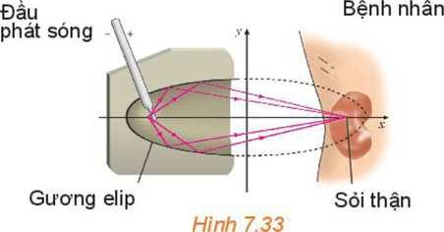

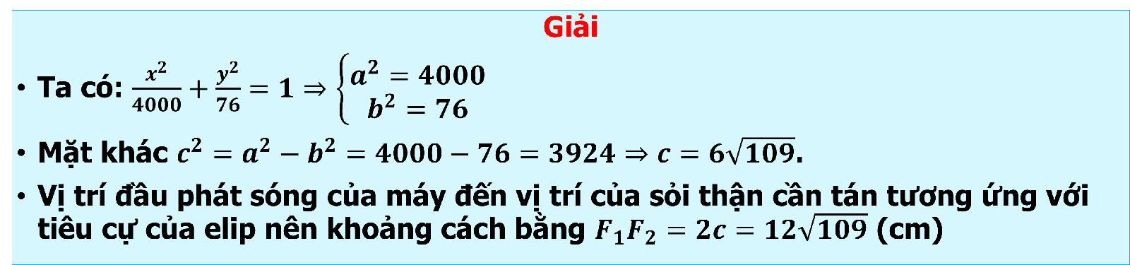
TOÁN 10 · CHƯƠNG VII · BÀI 22
KẾT NỐI TRI THỨC VỚI CUỘC SỐNG
Vận dụng 3
Gương elip trong một máy tán sỏi thận (H.7.33) ứng với elip có phương trình chính tắc $\frac{x^{2}}{4000}+\frac{y^{2}}{76}=1$ (theo đơn vị cm ). Tính khoảng cách từ vị trí đầu phát sóng của máy đến vị trí của sỏi thận cần tán.
Giải
Ta có: $\frac{x^{2}}{4000}+\frac{y^{2}}{76}=1⇒\left\{\begin{aligned}a^{2}=4000 \\ b^{2}=76\end{aligned}\right.$
Mặt khác $c^{2}=a^{2}−b^{2}=4000−76=3924⇒c=6\sqrt{109}$.
Vị trí đầu phát sóng của máy đến vị trí của sỏi thận cần tán tương ứng với tiêu cự của elip nên khoảng cách bằng $F_{1}F_{2}=2c=12\sqrt{109}$ (cm)

Slide 35
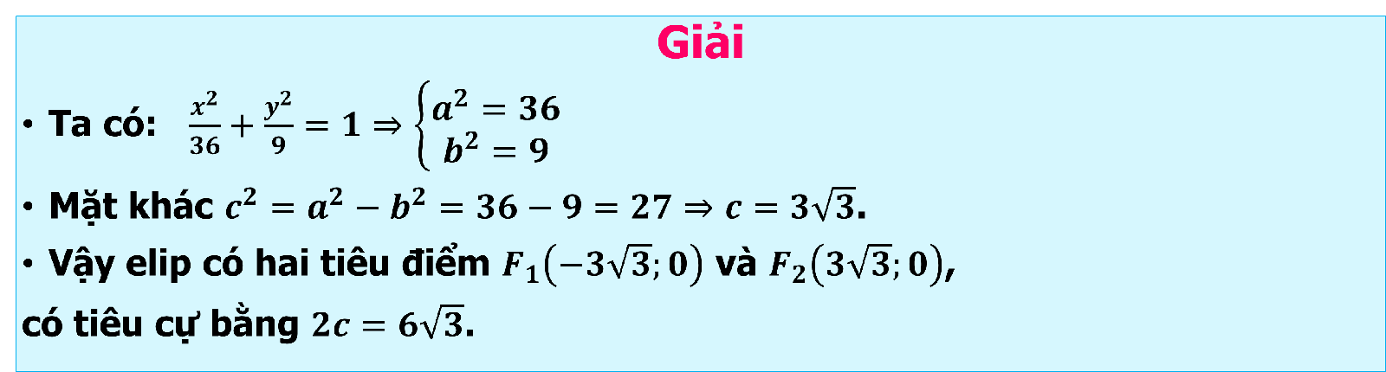
TOÁN 10 · CHƯƠNG VII · BÀI 22
KẾT NỐI TRI THỨC VỚI CUỘC SỐNG
BÀI TẬP
7.19. Cho elip có phương trình $\frac{x^{2}}{36}+\frac{y^{2}}{9}=1$. Tìm tiêu điểm và tiêu cự của elip
Giải
Ta có: $\frac{x^{2}}{36}+\frac{y^{2}}{9}=1⇒\left\{\begin{aligned}a^{2}=36 \\ b^{2}=9\end{aligned}\right.$
Mặt khác $c^{2}=a^{2}−b^{2}=36−9=27⇒c=3\sqrt{3}$.
Vậy elip có hai tiêu điểm $F_{1}\left(−3\sqrt{3};0\right)$ và $F_{2}\left(3\sqrt{3};0\right)$,
có tiêu cự bằng $2c=6\sqrt{3}$.

Slide 36


TOÁN 10 · CHƯƠNG VII · BÀI 22
KẾT NỐI TRI THỨC VỚI CUỘC SỐNG
BÀI TẬP
7.20. Cho hypebol có phương trình: $\frac{x^{2}}{7}−\frac{y^{2}}{9}=1$.
Tìm tiêu điểm và tiêu cự của hypebol.
Giải
Ta có: $\frac{x^{2}}{7}−\frac{y^{2}}{9}=1⇒\left\{\begin{aligned}a^{2}=7 \\ b^{2}=9\end{aligned}\right.$
Mặt khác $c^{2}=a^{2}+b^{2}=7+9=16⇒c=4$.
Vậy hypebol có hai tiêu điểm $F_{1}\left(−4;0\right)$ và $F_{2}\left(4;0\right)$;
có tiêu cự bằng $2c=8$.

Slide 37


TOÁN 10 · CHƯƠNG VII · BÀI 22
KẾT NỐI TRI THỨC VỚI CUỘC SỐNG
BÀI TẬP
7.21. Cho parabol có phương trình: $y^{2}=8x$ .Tìm tiêu điểm và đường chuẩn của parabol.
Giải
Ta có : $2p=8⇔p=4$
Vậy parabol có tiêu điểm là $F\left(\frac{p}{2};0\right)=F(2,0)$
và đường chuẩn $Δ:x=−\frac{p}{2}=−\frac{4}{2}=−2$.

Slide 38

TOÁN 10 · CHƯƠNG VII · BÀI 22
KẾT NỐI TRI THỨC VỚI CUỘC SỐNG
BÀI TẬP
7.22. Lập phương trình chính tắc của elip đi qua điểm A(5; 0) và có một tiêu điểm là F₂(3; 0).
Giải
Ta có: Phương trình elip có dạng $(E):\frac{x^{2}}{a^{2}}+\frac{y^{2}}{b^{2}}=1$
Do (E) đi qua $A\left(5;0\right)$ nên: $\frac{25}{a^{2}}+\frac{0}{b^{2}}=1⇒a^{2}=25$ (1)
Mặc khác (E) có tiêu điểm $F_{2}\left(3;0\right)$ nên $c=3 ⟹c^{2}=9=a^{2}+b^{2}$ (2)
Từ (1) và (2) $⟹ b^{2}=16$ nên $(E):\frac{x^{2}}{25}+\frac{y^{2}}{16}=1$

Slide 39


TOÁN 10 · CHƯƠNG VII · BÀI 22
KẾT NỐI TRI THỨC VỚI CUỘC SỐNG
BÀI TẬP
7.23. Lập phương trình chính tắc của parabol đi qua điểm $M(2,4)$
Giải
Giả sử (P): $y^{2}=2px (p>0)$
Vì (P) đi qua $M(2;4)$ nên: $16=2p.2⟹p=4$.
Vậy $y^{2}=8x$.

Slide 40

TOÁN 10 · CHƯƠNG VII · BÀI 22
KẾT NỐI TRI THỨC VỚI CUỘC SỐNG
7.24. Có hai trạm phát tín hiệu vô tuyến đặt tại hai vị trí A, B cách nhau 300 km. Tại cùng một thời điểm, hai trạm cùng phát tín hiệu với vận tốc 292 000 km/s để một tàu thuỷ thu và đo độ lệch thời gian. Tín hiệu từ A đến sớm hơn tín hiệu từ B là 0,0005 s. Từ thông tin trên, ta có thể xác định được tàu thuỷ thuộc đường hypebol nào? Viết phương trình chính tắc của hypebol đó theo đơn vị kilômét.
Giải
Do tín hiệu A đến sớm hơn tín hiệu từ B nên tàu thuỷ thuộc đường hepebol nhánh A.
Gọi vị trí tàu thuỷ là điểm M. Phương trình hyperbol có dạng: $(H):\frac{x^{2}}{a^{2}}−\frac{y^{2}}{b^{2}}=1$
$\left|MA−MB\right|=2a=292000∙0,0005=146km⇒a=73(km)$
$AB=300km=2c⇒c=150(km)$
Ta có $b^{2}=c^{2}−a^{2}=17171(km)$
Vậy phương trình hyperbol $(H):\frac{x^{2}}{5329}−\frac{y^{2}}{17171}=1$

Slide 41


TOÁN 10 · CHƯƠNG VII · BÀI 22
KẾT NỐI TRI THỨC VỚI CUỘC SỐNG
BÀI TẬP
7.25. Khúc cua của một con đường có dạng hình parabol, điểm đầu vào khúc cua là A điểm cuối là B, khoảng cách $AB=400m$. Đỉnh parabol (P) của khúc cua cách đường thẳng $AB$ một khoảng 20 m và cách đều A, B (H.7.34).
a)Lập phương trình chính tắc của (P), với 1 đơn vị đo trong mặt phẳng toạ độ tương ứng 1 m trên thực tế.
b)Lập phương trình chính tắc cùa (P), với 1 đơn vị đo trong mặt phẳng toạ độ tương ứng 1 km trên thực tế.

Slide 42

TOÁN 10 · CHƯƠNG VII · BÀI 22
KẾT NỐI TRI THỨC VỚI CUỘC SỐNG
BÀI TẬP
7.25. a)Lập phương trình chính tắc của (P), với 1 đơn vị đo trong mặt phẳng toạ độ tương ứng 1 m trên thực tế.
Giải
a) Phương trình chính tắc $(P):y^{2}=2px$
Theo đề ta có $A(−200;20),B(200;20),O(0;0)$
Do (P) đi qua $A(−200;20)$ nên suy ra
$20^{2}=2p(−200)⇔400=−400p⇒p=−1$
Vậy $(P):y^{2}=−2x$

Slide 43

TOÁN 10 · CHƯƠNG VII · BÀI 22
KẾT NỐI TRI THỨC VỚI CUỘC SỐNG
BÀI TẬP
7.25. b)Lập phương trình chính tắc cùa (P), với 1 đơn vị đo trong mặt phẳng toạ độ tương ứng 1 km trên thực tế.
Giải
b) Phương trình chính tắc $(P):y^{2}=2px$
Theo đề ta có $A(−0,2;0,02),B(0,2;0,02),O(0;0)$
Do (P) đi qua $A(−0,2;0,02)$ nên suy ra
$$0,02^{2}=2p(−0,2)⇔0,02^{2}=−0,4p⇒p=−0,001$$
Vậy $(P):y^{2}=−0,002x$

Slide 44


TOÁN 10 · CHƯƠNG VII · BÀI 22
KẾT NỐI TRI THỨC VỚI CUỘC SỐNG
EM CÓ BIẾT ?
Hệ thống định vị trên mặt đất LORAN (Long Range Navigation) được hoạt động dựa trên nguyên lí đo sự chênh lệch thời gian tiếp nhận tín hiệu và sử dụng tính chất của hypebol đề xác định vị trí của nơi nhận tín hiệu. Ta có thể hình dung một tình huống đơn giản như sau: Hai trạm phát sóng radio đặt tại hai vị trí xác định A, B, cùng lúc phát tín hiệu và được một tàu thuỷ thu và đo độ lệch về thời gian tiếp nhận. Từ vận tốc truyền sóng, có thể xác định được hiệu khoảng cách từ tàu thuỷ đến các vị trí A, B. Như vậy tàu thuỷ nằm trên một nhánh hypebol hoàn toàn xác định. Tương tự, nếu có trạm phát sóng thứ ba C (hoặc một cặp trạm C, D), thì cặp trạm phát sóng A, C (hay C, D), cũng cho phép ta xác định một nhánh hypebol đi qua vị trí tàu thuỷ. Do đó, vị trí tàu thuỷ được xác định như là giao điểm của hai nhánh hypebol (H.7.35a).

Slide 45
TOÁN 10 · CHƯƠNG VII · BÀI 22
KẾT NỐI TRI THỨC VỚI CUỘC SỐNG
r1
r1
Nền tảng toán học cho ứng dụng trên đã được biết đến từ hơn 2 000 năm trước. Bài toán xác định đường tròn tiếp xúc với ba đường tròn cho trước đã được đặt ra và nghiên cứu bởi Apollonius (khoảng 262-190, TCN). Trong Hình 7.35c, với ba đường tròn màu đen cho trước, đôi một ngoài nhau, có tám đường tròn tiếp xúc với cả ba đường tròn đó mà ta có thể đếm được trên hình vẽ. Nói chung, bài toán Apollonius có tám nghiệm hình, tuy vậy, trong một số trường hợp đặc biệt, số nghiệm có thể khác. Trong Hình 7.35b, với ba đường tròn đôi một tiếp xúc ngoài với nhau cho trước (ba hình tròn được tô cùng màu), có hai đường tròn tiếp xúc với chúng. Gọi r₁ , r₂ , r₃ là bán kính của ba đường tròn cho trước trong Hình 7.35b và r, R (r< R) là bán kính của hai đường tròn nghiệm. Năm 1643, trong một bức thư gửi công chúa Elisabeth (1618 - 1680), Descartes (1596-1650) đã đưa ra các công thức sau, cho phép tính bán kính của các đường tròn nghiệm theo các đường tròn đã cho.

Slide 46

TOÁN 10 · CHƯƠNG VII · BÀI 22
KẾT NỐI TRI THỨC VỚI CUỘC SỐNG
EM CÓ BIẾT ?
$${\left(\frac{1}{r_{1}}+\frac{1}{r_{2}}+\frac{1}{r_{3}}+\frac{1}{r}\right)}^{2}=2\left(\frac{1}{r_{1}^{2}}+\frac{1}{r_{2}^{2}}+\frac{1}{r_{2}^{2}}+\frac{1}{r^{2}}\right)$$
và${\left(\frac{1}{r_{1}}+\frac{1}{r_{2}}+\frac{1}{r_{3}}−\frac{1}{R}\right)}^{2}=2\left(\frac{1}{r_{1}^{2}}+\frac{1}{r_{2}^{2}}+\frac{1}{r_{2}^{2}}+\frac{1}{R^{2}}\right)$
Định lí của Descartes còn được phát hiện một cách độc lập bởi Steiner năm 1826, Beecroft năm 1842, Soddy năm 1936. Soddy đã công bố phát hiện của mình trên tạp chí Nature dưới dạng một bài thơ với tên “The Kiss Precise”.
Các thông tin trên cũng được đề cập trong bài báo của Coxter trên tạp chí American Mathematical Monthly, số 75, năm 1968.

Slide 47
TOÁN 10 · CHƯƠNG VII · BÀI 22
KẾT NỐI TRI THỨC VỚI CUỘC SỐNG
EM CÓ BIẾT ?
Bài toán Apollonius còn được hiểu theo nghĩa rộng hơn, ở đó, ba đường cho trước có thể là đường tròn, đường thẳng, hay điểm. Để một đường tròn tiếp xúc ngoài (tiếp xúc trong) với hai đường tròn cho trước, thì tâm của nó phải thuộc một nhánh hypebol (hoặc elip). Do đó việc xác định tâm của đường tròn nghiệm của bài toán Apollonius có thể chuyển thành bài toán xác định giao của hai đường conic. Ta hoàn toàn có thể nhìn ra mối liên hệ giữa bài toán Apollonius với Ví dụ 3, Vận dụng 2 trong Bài 22, cũng như bài toán định vị trong hệ thống LORAN.

